Slide 1
Игра “Морской волк”

Slide 2
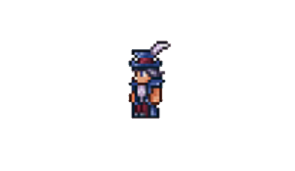
Основная идея
главный герой –аристократ, получивший в наследство корабль. В игре две основных механики – плавание по океану и исследование городов-островов

Slide 3



Основные технологии

Slide 4
